Slide 1



Maja Tudor
Lidija Rubić

Slide 2
Domaćin: Universitat de València
Facultat d’Economia
Av. dels Tarongers s/n
46022 Valencia (Spain)
José Manuel Pastor Monsálvez, dekan
Asuncion Hernandez – Fernandez, prodekanica za međunarodnu suradnju
Cristina Ruiz, Ured za međunarodnu suradnju
María Elena Taberner, Ured za međunarodnu suradnju

Slide 3
Rezultati mobilnosti:
Valencia Erasmus Week 2019 održao se od 4. do 8. ožujka 2019. godine na Ekonomskom fakultetu Sveučilišta u Valenciji.
Sudjelovale smo na sljedećim programskim aktivnostima Week-a:
- obilazak sveučilišnog kampusa i prezentacija studijskih programa,
- posjeti starom rektoratu (La Nau), ateneju i botaničkom vrtu u sklopu Sveučilišta,
- prezentacija Sveučilišta u Splitu i Filozofskog fakulteta,
- svakodnevne tematske radionice i razmjena iskustava sa zaposlenicima drugih europskih sveučilišta što je rezultiralo sklapanjem Međuinstitucionalnog sporazuma o mobilnosti studenata i djelatnika između Filozofskog fakulteta u Splitu i Sveučilišta Balikesir iz Turske.

Slide 4
Preporuke:
Universitat de València jedno je od najstarijih španjolskih sveučilišta koje svake godine organizira Staff Week, a s obzirom na jako dobra iskustva i konkretne rezultate našeg sudjelovanja, preporučujemo posjet u vrijeme održavanja Staff Week-a zbog mogućnosti uspostavljanja suradnje sa sudionicima.
Preporučujemo smještaj u studentskom domu Galileo Galilej u sklopu kampusa Tarongers zbog uštede na vremenu i troškovima.
Preporučujemo posjet Gradu znanosti i umjetnosti (Ciudad de las Artes y las Ciencias): https://www.cac.es/en/home.html

Slide 5
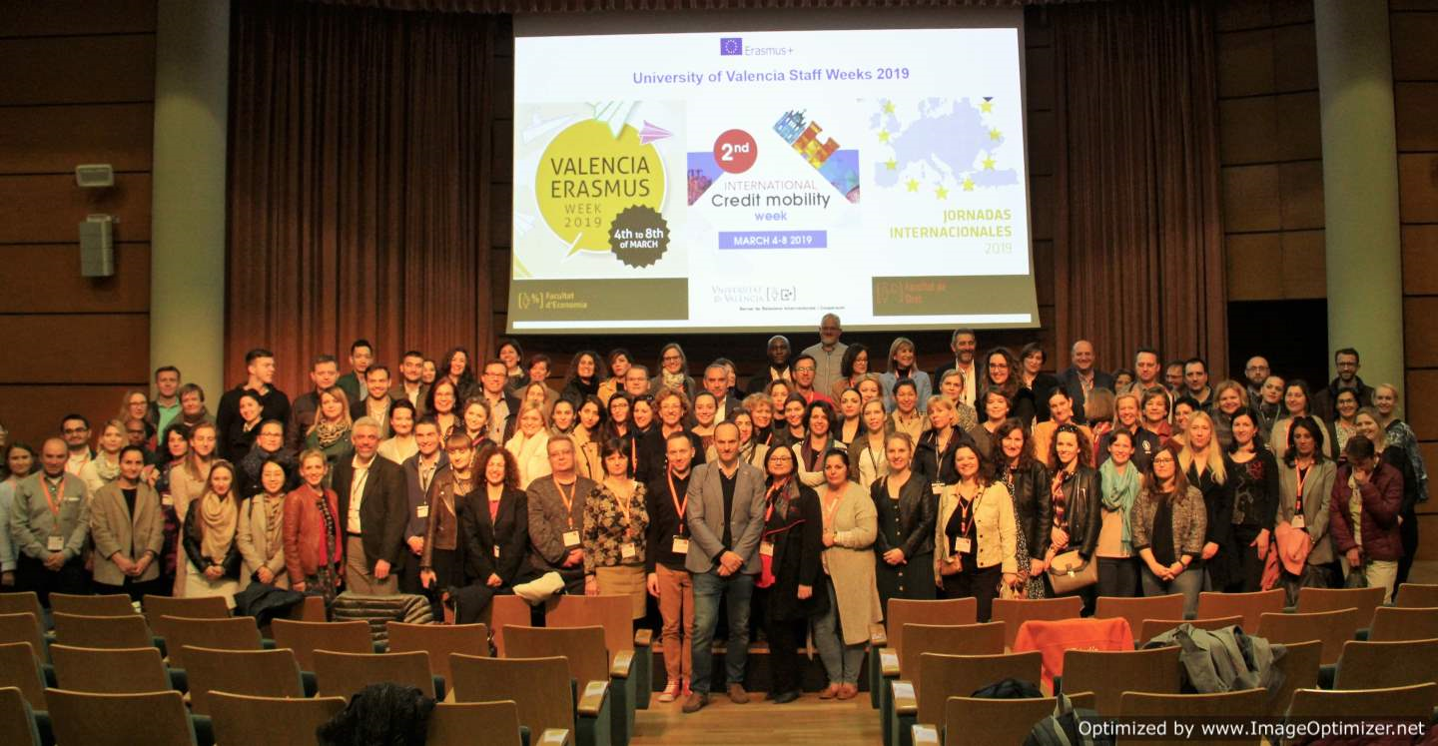

Slide 6


